Slide 1


«Приоритетные направления развития муниципальной системы образования»
МКУ «Управление образования» МО «Новолакский район»
27 августа 2021
Августовская конференция педагогических работников

Slide 2


Slide 3


Новые нормативные и стратегические документы
Указ «О национальных целях развития Российской Федерации на период до 2030 года»
ФЗ № 304 от 31.07.2020 «О внесении изменений в Федеральный закон «Об образовании в Российской Федерации» по вопросам воспитания обучающихся»

Slide 4


ДОШКОЛЬНОЕ ОБРАЗОВАНИЕ
Численность детей дошкольного возраста (0-7 лет) в районе составляет 6023 чел
В возрасте от 0 до 3 лет -2391, от 3 до 7 лет — 3632 человек
6 ДОУ, с общей проектной мощностью 690 мест.
Охвачены дошкольным образованием 1195- 32,8% : ДОУ посещают 814 детей 22,4%.ГКП -381 ребенка, 10,4 %.
Актуальная очередь детей в возрасте от 3 до 7 лет составляет 1082 детей.
Группы полного дня посещали 8 детей–инвалидов,
ГКП - 3 ребенка-инвалида.
ГКП на базу 15 ОУ
Количество работников в ДОУ составляет –191, педагогических работников - 70.
Из них высшее образование имеют – 29 педагогов, среднее профессиональное образование имеют – 22 педагогов.

Slide 5
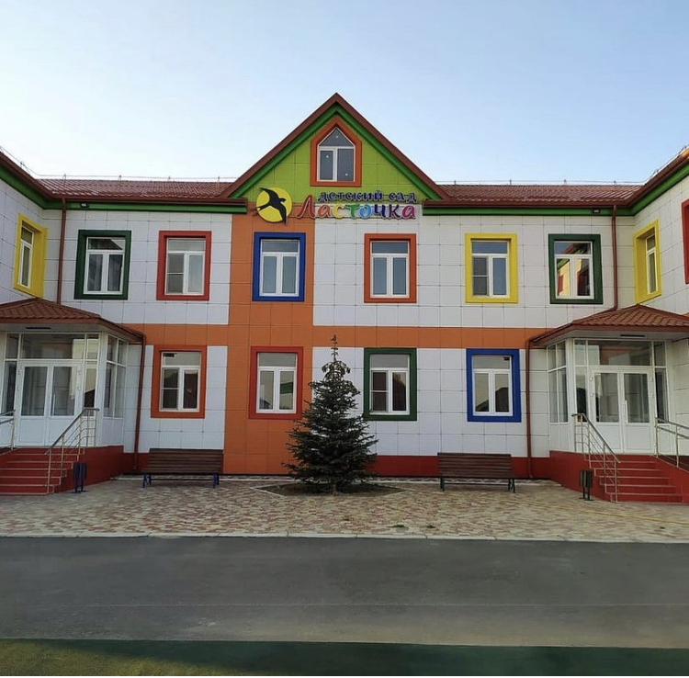
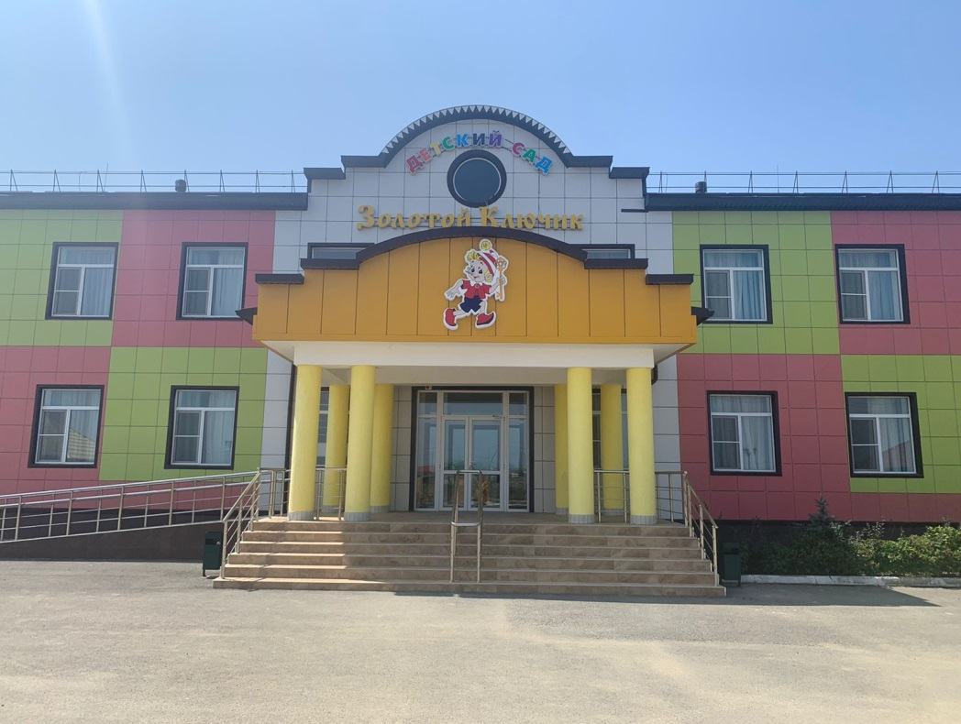
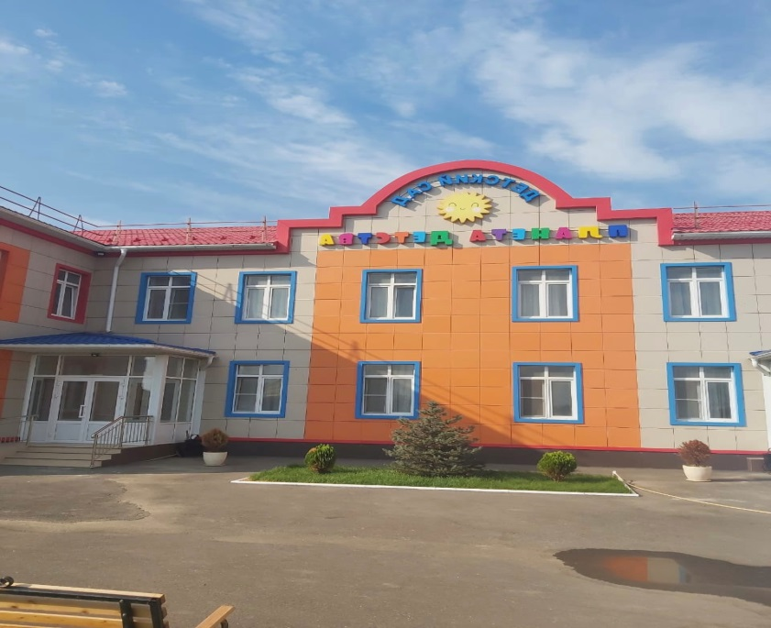
село Шушия «Ласточка» на 90 мест.
село Гамиях «Золотой ключик» на140 мест
Для реализации национального проекта «Демография» намечено открытие трех ДОУ на 320 мест на переселенческой территории Новолакского района:
село Дучи «Планета детства» на 90 мест,
село Гамиях «Золотой ключик» на140 мест,
село Шушия «Ласточка» на 90 мест.
село Дучи «Планета детства»
на 90 мест

Slide 6
ДОШКОЛЬНОЕ ОБРАЗОВАНИЕ
Проблемы!
Обеспечение 100% доступности дошкольного образования для детей дошкольного возраста.
Говоря о дошкольном образовании, мы не можем не учитывать, что вопрос не только в предоставлении места. Сегодня дошкольное образование - часть общего образования. Его первая ступень.
В связи с этим эффективная реализация ФГОС дошкольного образования является ключевым и приоритетным направлением деятельности системы образования.

Slide 7





ОБЩЕЕ ОБРАЗОВАНИЕ
Образовательные услуги по образовательным программам общего образования оказывают 23 ОО
Контингент - 6389 учащихся, Классов - комплектов - 383. Учащихся 1-4 класс – 3094, Выпускников 11 классов-168.
229
206
192
168
Количество детей школьного возраста с ограниченными возможностями здоровья, обучающихся в муниципальных общеобразовательных учреждениях составляет 132 человек, количество детей-инвалидов - 12. На дому по индивидуальным учебным планам обучалось 33 детей- инвалидов.
5 детей получали образование в семейной форме.
213
2908
3094
2772
2610
365
383
2393
352
331
324
5853
6105
6389
5563
5352
2016-17 уч.г.
2017-18 уч.г.
2018-19 уч.г.
2019-20 уч.г.
2020-21 уч.г.
Контингент учащихся с 1-11 классы
Класс-комплекты
Учащиеся с 1-4 класс
Выпускники 11 классоы

Slide 8

Из общего числа общеобразовательных организаций
20 являются типовыми,
3 школы - сборно-щитовые.
Аварийных школ в районе 2:
Гамияхская СОШ №2 и Чапаевская СОШ №1.
Требуется капитальный ремонт –
МКОУ «Чапаевская СОШ №2», МКОУ «Шушинская СОШ».
В 2 смены – 10 школ - (43,47 %)
Учащихся - 4823 (75,4%)
В 1 смену– 13 школ - (75,4%)
Учащихся - 1567 детей (24.5%)

Slide 9
ГИА -2021
Особенности сдачи ГИА -2021.
В связи с влиянием продолжающейся пандемией коронавируса на образовательный процесс было принято решение о целесообразности изменения правил проведения итоговых аттестационных экзаменов во всех школах РФ.
Минпросвещения и Рособрнадзор объявили о решениях, которые приняты в отношении порядка проведения ЕГЭ в 2021 году, в соответствии с которыми обязательный ЕГЭ в 2021 году отменен. ЕГЭ сдавали только те выпускники, которые хотели поступать в вузы. Те, кто не будет поступать в вуз, сдали государственный выпускной экзамен (ГВЭ) по двум предметам — русскому языку и математике.

Slide 10
ГИА - 2021
ГИА - 2021
участники
в форме ЕГЭ и ГВЭ-11
зарегистрировано – 217 участника
предметы
из них 168 – участников текущего года,
41 – выпускников прошлых лет и 8 – участников, ранее не завершившие среднее общее образование (не прошедший ГИА в предыдущие годы
русский язык
математика (профильный уровень)
литература
физика
химия
биология
география
история
обществознание
иностранные языки (английский)
информатика
в форме ОГЭ и ГВЭ-9 зарегистрировано – 486 участника.
пункты
МКОУ «Новолакская СОШ № 1»
МКОУ «Новочуртахская СОШ »

Slide 11
ОГЭ , гвэ-9
Участники - 486
Статистика оценок ОГЭ в 9-х классах в 2021г.
Предмет | Результаты ОГЭ
 | «2» | % | «3» | % | «4" | % | «5» | %
Русский язык | 8 | 1,6% | 208 | 42% | 184 | 37% | 84 | 17,1%
Математика | 8 | 1,6% | 168 | 34% | 270 | 55% | 36 | 7,4%
ОГЭ русский язык , Успеваемость: 98,3%. Качество: 55,4%. СОУ: 57,4%. Средний балл: 3,7. Коэф. знаний: 47,8%.
ОГЭ математика. Успеваемость: 98,3%. Качество: 63,5%. СОУ: 56,1%. Средний балл: 3,7. Коэф. знаний: 52,3%.
гвэ-11
Участники - 29
ГВЭ -ГИА 11 русский язык. Средний балл по району составляет 3,8. Успеваемость 93%, качество - 63 %, средняя обученность учащихся - 64%.Двое учащихся Чапаевской СОШ №2 и один ученик Тухчарской СОШ получили отметку "2" и попали на пересдачу в сентябре.
ГВЭ -ГИА 11 математика средний балл по району составляет 3,8. Успеваемость 89,66 %, качество - 58,6%, средняя обученность учащихся - 60,28%. Трое учащихся Чапаевской СОШ №2 и один ученик Тухчарской СОШ получили отметку "2" и попали на пересдачу в сентябре.

Slide 12
ЕГЭ
Повысился средний балл по русскому языку, обществознанию , литературе , истории, физике, информатике, английскому языку.
2. Снизился средний балл по профильной математике, химии ,биологии.
3. По биологии и литературе средний балл на 1 выше чем по России.
4. Набрали ниже минимального количества баллов:
по русскому языку - 7,2 % на 0,2 % меньше чем в 2020 году,
по математике(профильный уровень) -50% на 24 % больше чем в 2020 году,
по химии -53% на 29 % больше чем в 2020 году,
по истории – 20% на 9 % меньше чем в 2020 году ,
по физике - 16% на 24 % меньше чем в 2020 году ,
по обществознанию– 38% на 7 % меньше чем в 2020 год,
по биологии - 23% на 8 % больше чем в 2020 году,
по информатике -14,29 % на 28,61% меньше чем в прошлом году,
по английскому языку - 0% , в 2020 году - 0%, от числа сдававших экзамен.

Slide 14
№ | Предмет
 |  | 2020 год | 2021 год | СР.Т.Б. по Дагестану 2021 | СР.Т.Б. ПО РОССИИ. 2021
1 | Русский язык | 58 | 65 | 66 | 71
3 | Математика проф | 33 | 30 | 38 | 55
4 | Обществознание | 44 | 47 | 49 | 56
5 | История | 40 | 43 | 44 | 54
6 | Биология | 55 | 52 | 48 | 51
7 | Химия | 52 | 33,5 | 43 | 53
8 | География | 55 | Не сдавали | 45 | 59
9 | Литература | 44 | 67 | 59 | 66
10 | Физика | 35,8 | 41 | 45 | 55
11 | Информатика | 41 | 49,85 | 53 | 62
12 | Иностранный язык | 54 | 69,75 | 61 | 72
 | ИТОГО | 40,2 | 49,81 | 50,09090909 | 59,45454545

Slide 15
Самыми востребованными предметами по выбору
на протяжении нескольких лет остаются химия, биология, обществознание,
№ | Предмет | 2021
 |  | сдавали егэ | всего учащихся | %
1 | Русский язык | 138 | 138 | 100
3 | Математика проф | 24 | 138 | 17,391
4 | Обществознание | 49 | 138 | 35,507
5 | История | 35 | 138 | 25,362
6 | Биология | 60 | 138 | 43,478
7 | Химия | 66 | 138 | 47,826
8 | География |  | 138 | 0
9 | Литература | 2 | 138 | 1,4493
10 | Физика | 6 | 138 | 4,3478
11 | Информатика | 7 | 138 | 5,0725
12 | Иностранный язык | 6 | 138 | 4,3478

Slide 16


Количество высокобалльников увеличилось на 8, в этом их 26.
100-балльница – 1;
80-99 по трем предметам – 2;
по двум предметам -2;
по одному предмету- 22;
Получил по всем выбранным предметам отметку «5» -1

Slide 17
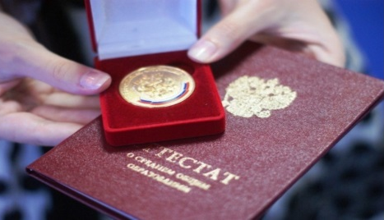
18 выпускников текущего года получили медали "За особые успехи в учении" 10,7% выпускников.

Slide 18
Проблемы:
-Несоответствие годовых отметок и экзаменационных результатов;
-Высокий уровень результатов сдачи экзаменов в 9-х классах не всегда подкреплен результатами сдачи экзаменов этими выпускниками в 11-м классе.
Приоритетное направление - совершенствование системы подготовки обучающихся к государственной итоговой аттестации. Качественные изменения в процессе преподавания предметов должны сочетаться с проведением подробного анализа используемых методических, информационных и других ресурсов для построения образовательного маршрута каждого ребенка: как имеющего дефицит знаний, так и претендующего на высокие результаты.
Слагаемые успеха:
Личная ответственность администрации и педагогического коллектива за успешность обучающихся.

Slide 19

ОДАРЕННЫЕ ДЕТИ.
Всероссийская олимпиада школьников.
В муниципальном этапе всероссийской олимпиады приняли участие 825 обучающихся, из них победителями и призерами стали 171 участников олимпиады (20,7%).
В региональном -21, победители и призеры – 4 (19%). ( 1 призер по русскому языку- Гамияхская СОШ; 2 призера по физической культуре , Тухчарская СОШ №1; 1 победитель по физической культуре, Новолакская СОШ №1.
По итогам регионального этапа XXVI Республиканской научной конференции молодых исследователей «Шаг в будущее» (защита исследовательских проектов) призером стала ученица МКОУ «Тухчарской СОШ».
.
Ученица МКОУ «Новомехельтинской СОШ» приняла участие в региональном этапе олимпиады «Умники и умницы Дагестана».
.
По итогам республиканского этапа олимпиад по предметам национально-регионального компонента в 2020/2021 учебном году по предмету «родной язык» 1 призер, МКОУ «Новолакская СОШ №1».
.
По олимпиаде по избирательному праву 2 призера МКОУ «Гамияхская СОШ» и МКОУ «Гамияхская СОШ №2» .
По вузовской олимпиаде 5 призеров МКОУ «Гамияхская СОШ № 2»

Slide 20

ОДАРЕННЫЕ ДЕТИ.
Конкурсы
1 финалист и два полуфиналиста «Большой перемены»
19 победителей и призеров регионального уровня :
11 – победителей , 5 – призеров -2 место, 3 призера – 3 место.
1 - 3 место зонального этапа
"Народов много страна одна"- 2 призера ( 3 места) МКОУ "Новокулинская СОШ №1" и "Новокулинская СОШ №2"
"Звездная смена" Образовательного портала ЯКласс 2 призера (2 и 3 место),
Конкурс чтецов поэтических произведений дагестанских авторов - 1 абсолютный победитель Новокулинская СОШ №2, 2 победителя в номинации Гамияхская СОШ №1 и Чапаевская СОШ №2.
"Верны ЮИДовской стране" 1 призер (3 место) зонального этапа "Новокулинская СОШ №2"
Конкурс патриотической песни "Я люблю тебя Россия"- призер (2 место) Новочуртахская СОШ.
Большая перемена - 2 полуфиналист, 1 финалист
Конкурс чтецов на родных языках- 1 победитель Новолакская гимназия
Конкурс «Крылья Ангела» - 1 победитель Новочуртахская СОШ №2
Конкурс «Язык победы» - 2 победителя Новолакская СОШ №1, Новокулинская СОШ №1, призер ( 2 место ) Новолакская гимназия, призер (3 место) Новокулинская СОШ №1
Науки юношей питают - 1 победитель Дучинская СОШ №2, 1 призер (2 место) Барчхойотарская СОШ
Мы дружбой народов сильны - призер (2 место) Новомехельтинская СОШ
Конкурсы:

Slide 21
Проблемы развития системы образования района отсутствие высококвалифицированных специалистов, но и еще высокомотивированных школьников.
Приоритетами в работе с одаренными детьми в новом учебном году должны стать:
- внедрение разнообразных программ и форм работы по подготовке к Всероссийской олимпиаде школьников, а также их научной и исследовательской деятельности.
  участие в системе дистанционных олимпиад;
  повышение роли научных обществ обучающихся общеобразовательных организаций.

Slide 22
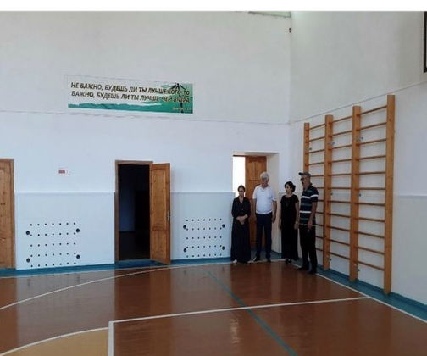
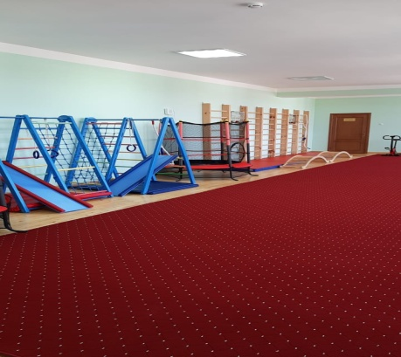
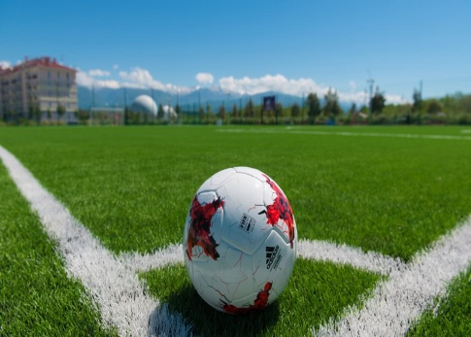
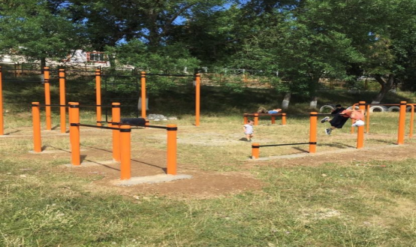
ДОПОЛНИТЕЛЬНОЕ ОБРАЗОВАНИЕ
Охват дополнительным образованием в учреждениях дополнительного образования 1257 воспитанников.
Охват детей дополнительным образованием в общеобразовательных учреждениях 6228 человек или 97 % от общего количества детей в возрасте от 5 до 18 лет. Внедрен проект «Шахматы» С 1 по 10 классы.
Реализуются направления: спортивное, художественное, эколого–биологическое, естественно-научное, туристско-краеведческое и другие.
Для организации работы по развитию массового спорта, для организации
занятий физкультурой и спортом обучающихся функционируют
18 спортивных залов при общеобразовательных учреждениях
залы для занятия спортом при 3 дошкольных образовательных учреждениях
23 воркаут - площадки,
8 футбольных полей

Slide 23

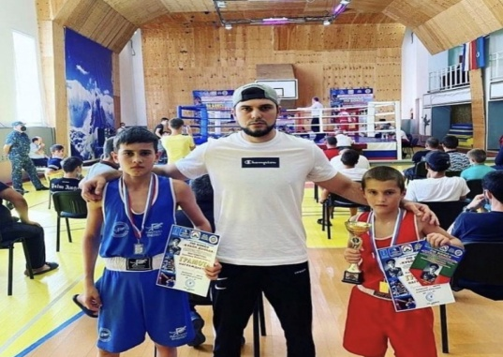
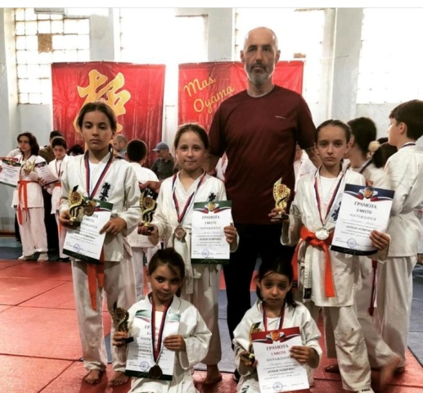
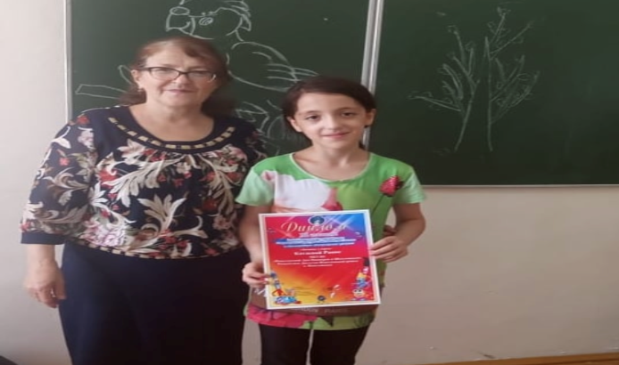
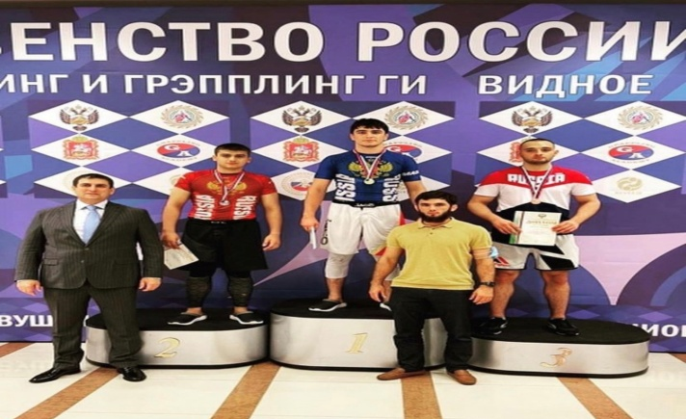
Достижения в области ДОД :
ДПШ -
1-й открытый Всероссийский творческий конкурс «Волшебство Зимы». 2 победителя и 1 призер (3 место).
ДЮСШ
1. Вольная Борьба - 2 призера (3 место)
2. Тайский Бокс-1 место-5, 2 место- 1,3 место-1.
3. Бокс - 1 место- 7,2 место-4, 3 место-3.
ДЮСШ №1
1. Каратэ 1 место-9, 2 место- 8,3 место-8,
2. Дзюдо 1 место-6, 2 место- 4, 3 место-9.
3. Бокс 1 место-9, 2 место- 3, 3 место-0

Slide 24







Воспитательная работа
В настоящее время в районе функционируют 2 ресурсных центра по духовно-нравственному воспитанию:
муниципальный ресурсный центр РДШ на базе МКУ ДО «Дом пионеров и школьников»;
муниципальный опорный центр патриотического воспитания детей на базе МКОУ «Новочуртахская СОШ № 2».
Растет число участников Российского движения школьников: 1431 учащихся из 23 школ. Работает военно-патриотическое движение «ЮНАРМИЯ». В его ряды приняты 354 человек – 21 отрядов.
Активно работают члены Всероссийского общественного движения «Волонтеры Победы», включающего 425 человек. Телевизионные отряды краеведов-следопытов -96 участников, Юные инспектора движения- 400 участников , 21 отрядов.
Отряды ЗОЖ - 7 отрядов, 96 участников, Экологические отряды 6 отрядов -38 участников, отряды Юных пожарников -11 - 125 участников и т.д.. Работают по направлениям: военно-патриотическое, гражданская активность, личностное развитие, информационно- медийное.

Slide 25
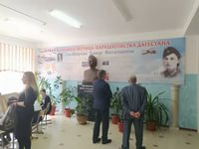
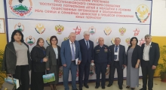
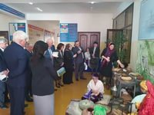
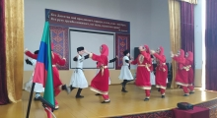
Трудности воспитательной работы
В прошедшем учебном году наш район стал площадкой проведения республиканского семинара-совещания на тему «Воспитание патриотизма детей и молодежи в условиях общественных организаций и объединений. Роль семьи и семейных ценностей в процессе становления юных патриотов».
однообразие форм проведения классных часов;
слабая работа школьного ученического самоуправления;
проблемы, связанные с отдаленностью и сложностью организации встреч со специалистами и активистами из других образовательных организаций;
отсутствие у большинства школьников мотивации к участию в общественной и культурной жизни школы

Slide 26





Региональный проект «100 школ»:
МКОУ «Шушинская СОШ», меценат - Айдиев Ф.Ш.
РЕАЛИЗАЦИЯ
ФЕДЕРАЛЬНЫХ И РЕГИОНАЛЬНЫХ ПРОЕКТОВ НАЦИОНАЛЬНОГО ПРОЕКТА «ОБРАЗОВАНИЕ»
«Билет в будущее» - 180 участников.
«Проектория» - 5343 учащихся,
118 учителей
2020 году направлена в МКОУ «Тухчарская ООШ» –Нурмагомедова Аминат Абдулмуталовна, учитель математики.
В рамках реализации федерального проекта «Успех каждого ребенка» 18 ОУ заявлены на создание новых мест по дополнительному образованию.
В рамках реализации которого поступит оборудование на 18 мл.рублей.

Slide 27





зарегистрировано 4576детей
Муниципальный опорный центр
на базе Дома пионеров и школьников
зарегистрировано 30 программ
внедрены и используются различные информационные системы: АИС «Детский сад», АИС «Контингент», АИС «Сведения ГИА», ФИС «ФРДО»,
2020-2021 - к высокоскоростному интернету подключено 19 школ
Проект «Учитель будущего».
7 педагогов повысили свой уровень профессионального мастерства в форматах непрерывного образования. На 2021 год планируется внедрение системы аттестации руководителей общеобразовательных учреждений и вовлечение педагогов в НСУР (национальная система учительского роста). На следующий учебный год запланировано охват проектом «Учитель будущего» 65 педагогов из образовательных организаций Новолакского района по всем предметным направлениям. На сегодняшний день входную диагностику для вовлечения в проект прошли все заявленные учителя – предметники.

Slide 28

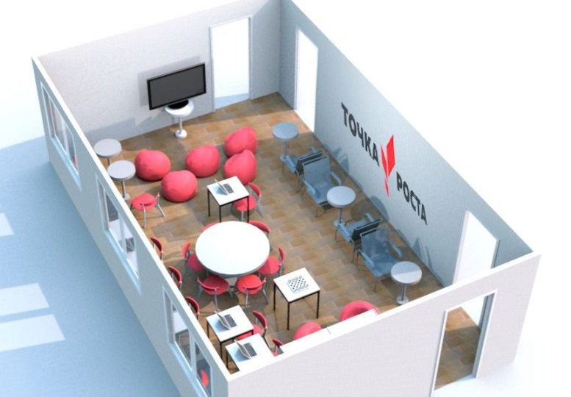
РЕАЛИЗАЦИЯ
ФЕДЕРАЛЬНЫХ И РЕГИОНАЛЬНЫХ ПРОЕКТОВ НАЦИОНАЛЬНОГО ПРОЕКТА «ОБРАЗОВАНИЕ»
С 2019 года в 7 школах района в МКОУ «Тухчарская ООШ», МКОУ«Новомехельтинская СОШ», МКОУ«Новочуртахская СОШ №2», МКОУ «Новолакская СОШ №1», МКОУ «Дучинская СОШ №2», МКОУ «Новокулинская СОШ №2», МКОУ «Чапаевская СОШ №2» и
с 2020- МКОУ «Барчхойотарская СОШ» в рамках федерального проекта «Современная школа» Нацпроекта «Образование» организована работа Центров образования цифрового и гуманитарного профилей «Точки роста».
С нового 2021-2022 учебного года такие же Центры «Точки роста» будут открыты и при МКОУ «Гамияхская СОШ», МКОУ «Новолакская гимназия», МКОУ «Тухчарская СОШ» и МКОУ «Банаюртовская СОШ».
2020-2021 уч.год
МКОУ «Барчхойотарская СОШ»

Slide 29
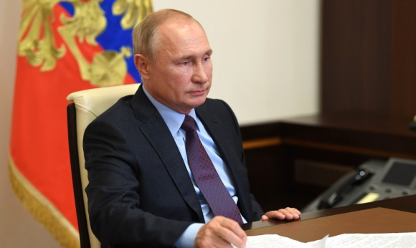
Педагогические кадры
«Система образования должна строиться вокруг сильного, одарѐнного учителя. Такие кадры нужно отбирать по крупицам, беречь их и поддерживать».
В.В.Путин
В этой связи большое внимание уделяется вопросам профессиональной подготовки, переподготовки и повышению квалификации педагогических кадров, их непрерывному образованию, в том числе педагогических работников, не имеющих педагогического образования.
В 2020/2021 учебном году в муниципальных образовательных организациях района работали
ДОУ. Количество работников составляет –191, педагогических работников - 70. Из них высшее образование имеют – 29 педагогов, среднее профессиональное образование имеют – 22 педагогов. Курсы повышения квалификации педагоги ДОУ проходят по установленному графику в ДИРО. По итогам аттестации первую категорию имеют 1 педагог. Высшей категории – нет.
ОУ : 1050 человека, из них: 650 педагогических работников, из которых 597 учителей; учебно-вспомогательный персонал - 45 и иной персонал- 292. Высшую квалификационную категорию имеют 93 педагогических работника, первую – 143, а высшее образование имеют -609.
УДО: из 64 основных работников дополнительного образования 43 имеют профессиональное педагогическое образование; 13 педагогов имеют квалификационную категорию
Среди педагогических работников района :
женщин - 547 человек, мужчин - 103 человека.
Из общего числа педагогических работников высшее образование имеют 475человек (78%)

Slide 30


Достижения педагогов:
1 место- Дарчинова Саният Камиловна, учитель начальных классов МКОУ «Шушинская СОШ» Всероссийский конкурс «Лучший педагог по обучению основам безопасного поведения на дорогах» в номинации «Методические разработки, передовой опыт, достижения в образовательной деятельности по обучению детей основам безопасного поведения на дорогах».
3 место - Омарова Зара Микаиловна , учитель английского языка МКОУ «Чапаевская СОШ №1» призер зонального этапа, Всероссийский конкурс «Учитель года Дагестана 2021».
1 место - Аркаллаева Зарифа Газимагомедовна, воспитатель МКДОУ "Детский сад "Радуга № 1", номинация «За оригинальную идею» Республиканский профессиональный конкурс педагогов дошкольного образования«Воспитатель года Дагестана – 2021».
1 место - Магомедова Луиза Магомедовна, воспитатель МКДОУ "Детский сад "Сказка", номинация «Этнокультурное воспитание» Республиканский профессиональный конкурс педагогов дошкольного образования«Воспитатель года Дагестана ».

Slide 31

С новым учебным годом!
Уважаемые коллеги!
Мы стоим на пороге нового учебного года. Нам предстоит большая, сложная, но интересная и, главное – очень ответственная работа. Уверены, что и наступающий учебный год впишет немало важных страниц в летопись образования района.
Все, что мы планируем, может быть выполнено только совместными усилиями, работой Команды педагогов района.
Поздравляю всех с новым учебным годом!
Творческих успехов, новых свершений и крепкого здоровья!

